Slide 1
第二章
JAVA设计模式
创建型模式

Slide 2
目录
1.1 创建型模式
1.1.1 工厂方法
1.1.2 抽象工厂
1.1.3 建造者模式
1.1.4 单态模式
1.1.5 原型模式

Slide 3
1. 前言
一、设计模式的分类
总体来说设计模式分为三大类：
创建型模式，共五种：工厂方法模式、抽象工厂模式、单例模式、建造者模式、原型模式。
结构型模式，共七种：适配器模式、装饰器模式、代理模式、外观模式、桥接模式、组合模式、享元模式。
行为型模式，共十一种：策略模式、模板方法模式、观察者模式、迭代子模式、责任链模式、命令模式、备忘录模式、状态模式、访问者模式、中介者模式、解释器模式。
其实还有两类：并发型模式和线程池模式。用一个图片来整体描述一下：

Slide 4
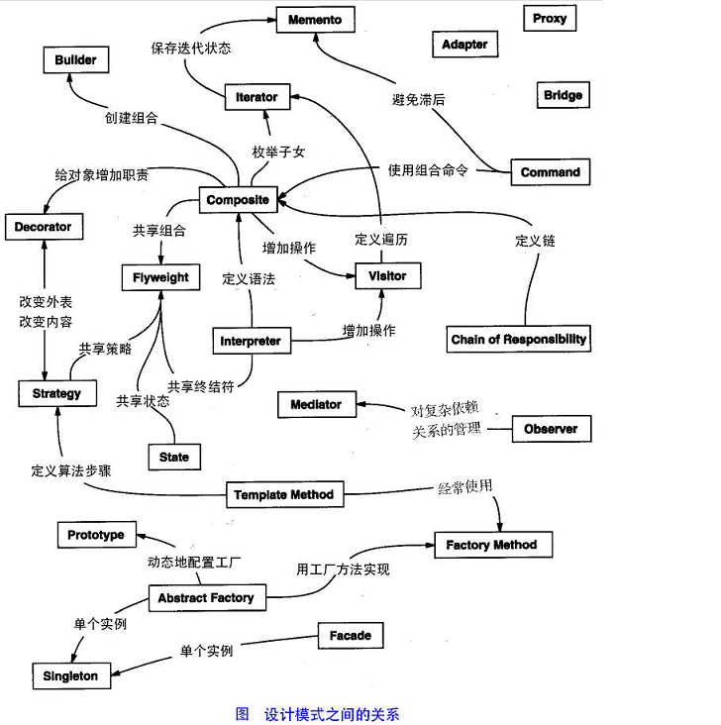
1. 前言

Slide 5
1. 前言
二、设计模式的六大原则
1、开闭原则（Open Close Principle）
开闭原则就是说对扩展开放，对修改关闭。在程序需要进行拓展的时候，不能去修改原有的代码，实现一个热插拔的效果。所以一句话概括就是：为了使程序的扩展性好，易于维护和升级。想要达到这样的效果，我们需要使用接口和抽象类，后面的具体设计中我们会提到这点。
2、里氏代换原则（Liskov Substitution Principle）
里氏代换原则(Liskov Substitution Principle LSP)面向对象设计的基本原则之一。 里氏代换原则中说，任何基类可以出现的地方，子类一定可以出现。 LSP是继承复用的基石，只有当衍生类可以替换掉基类，软件单位的功能不受到影响时，基类才能真正被复用，而衍生类也能够在基类的基础上增加新的行为。里 氏代换原则是对“开-闭”原则的补充。实现“开-闭”原则的关键步骤就是抽象化。而基类与子类的继承关系就是抽象化的具体实现，所以里氏代换原则是对实现 抽象化的具体步骤的规范。—— From Baidu 百科
3、依赖倒转原则（Dependence Inversion Principle）
这个是开闭原则的基础，具体内容：真对接口编程，依赖于抽象而不依赖于具体。
4、接口隔离原则（Interface Segregation Principle）
这个原则的意思是：使用多个隔离的接口，比使用单个接口要好。还是一个降低类之间的耦合度的意思，从这儿我们看出，其实设计模式就是一个软件的设计思想，从大型软件架构出发，为了升级和维护方便。所以上文中多次出现：降低依赖，降低耦合。
5、迪米特法则（最少知道原则）（Demeter Principle）
为什么叫最少知道原则，就是说：一个实体应当尽量少的与其他实体之间发生相互作用，使得系统功能模块相对独立。
6、合成复用原则（Composite Reuse Principle）
原则是尽量使用合成/聚合的方式，而不是使用继承。

Slide 6
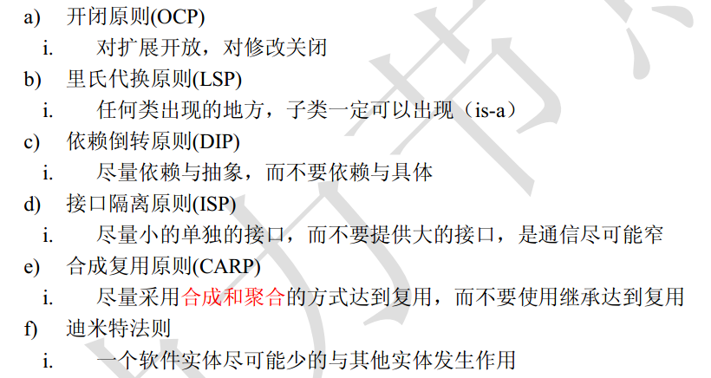
六 原 则 简 要 描 述：

Slide 7
面向对象：
面向对象OO = 面向对象的分析OOA + 面向对象的设计OOD + 面向对象的编程OOP
接口：
接口好比一种模板，这种模板定义了对象必须实现的方法，其目的就是让这些方法可以作为接口实例被引用。接口不能被实例化。类可以实现多个接口并且通过这些实现的接口被索引。接口变量只能索引实现该接口的类的实例。
接口和抽象的区别：
abstract class 在Java语音中表示的是一种继承关系，一个类只能使用一次继承关系。但是一个类却可以实现多个interface.
在abstract class 中可以有自己的数据成员，也可以有非abstract的成员方法，而在interface中，只能够有静态的不能被修改的数据成员（也就是必须是static final的，不过在interface中一般不定义数据成员），所有的成员方法都是abstract的。
Abstract class和interface所反映出的设计理念不同。其实abstract classs表示的是"is---a"关系，interface表示的是“like---a”关系。
实现抽象类和接口的类必须实现其中的所有方法。抽象类中可以有非抽象方法。接口中则不能有实现方法。
接口中定义的变量默认是public static final型，且必须给其初值，所以实现类中不能重新定义，也不能改变其值。
抽象类中的变量默认是friendly型，其值可以再子类中重新定义，也可以重新赋值。
接口中的方法默认都是public,abstract类型的。

Slide 8
1.1创建型模式
1.1 创建型模式
AbstractFactory ( 抽象工厂 )
FactoryMethod ( 工厂方法 )
Singleton ( 单态模式 )
Builder ( 建造者模式 )
Prototype (原型模式 )

Slide 9
1.1创建型模式
1.1.1 工厂方法
定义一个用于创建对象的接口，让子类决定实例化哪一个类。FactoryMethod使一个类的实例化延迟到其子类。
适用性
1.当一个类不知道它所必须创建的对象的类的时候
2.当一个类希望由它的子类来指定它所创建的对象的时候。
3.当想将创建对象的职责委托给多个帮助子类中的某一个，并且希望将哪一个帮助子类是代理者这一信息局部化的时候。

Slide 10
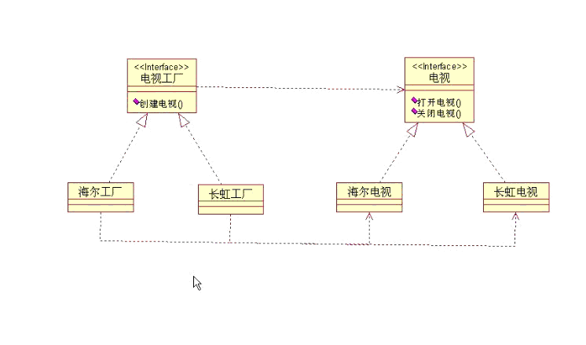
1.1创建型模式
参与者
1.Product
定义工厂方法所创建的对象的接口。
2.ConcreteProduct
实现Product接口。
3.Creator
声明工厂方法，该方法返回一个Product类型的对象, Creator也可以定义一个工厂方法的缺省实现，它返回一个缺省的ConcreteProduct对象。可以调用工厂方法以创建一个Product对象。
4.ConcreteCreator
重定义工厂方法以返回一个ConcreteProduct实例。

Slide 11
1.1创建型模式
例子
product
public interface Work {
void doWork();
}
ConcreteProduct
public class StudentWork implements Work {
public void doWork() {
System.out.println("学生做作业!");
}
}
public class TeacherWork implements Work {
public void doWork() {
System.out.println("老师审批作业!");
}
}
Creator
public interface IWorkFactory {
Work getWork();
}
ConcreteCreator
public class StudentWorkFactory implements IWorkFactory {
public Work getWork() {
return new StudentWork();
}
}
public class TeacherWorkFactory implements IWorkFactory {
public Work getWork() {
return new TeacherWork();
}
}
Test
public class Test {
public static void main(String[] args) {
IWorkFactory studentWorkFactory = new StudentWorkFactory();
studentWorkFactory.getWork().doWork();
IWorkFactory teacherWorkFactory = new TeacherWorkFactory();
teacherWorkFactory.getWork().doWork();
}
}
result
学生做作业!老师审批作业!

Slide 12
1.1创建型模式
1.1.2 抽象工厂
提供一个创建一系列相关或相互依赖对象的接口，而无需指定它们具体的类。
适用性
1.一个系统要独立于它的产品的创建、组合和表示时。
2.一个系统要由多个产品系列中的一个来配置时。
3.当你要强调一系列相关的产品对象的设计以便进行联合使用时。
4.当你提供一个产品类库，而只想显示它们的接口而不是实现时。
参与者
1.AbstractFactory 声明一个创建抽象产品对象的操作接口。
2.ConcreteFactory 实现创建具体产品对象的操作。
3.AbstractProduct 为一类产品对象声明一个接口。
4.ConcreteProduct 定义一个将被相应的具体工厂创建的产品对象,实现AbstractProduct接口。
5.Client 仅使用由AbstractFactory和AbstractProduct类声明的接口

Slide 13
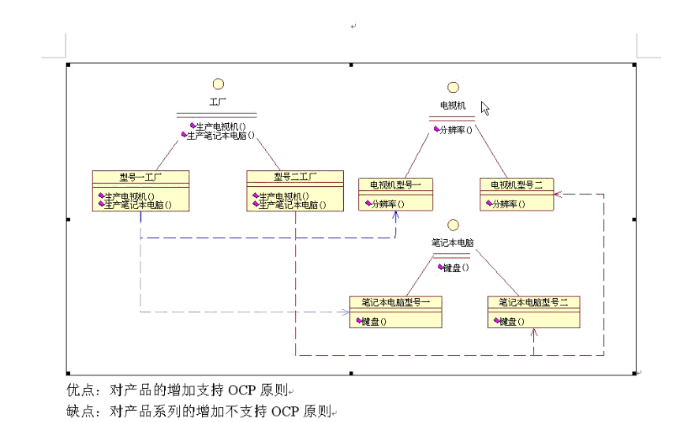
1.1创建型模式
类图

Slide 14
1.1创建型模式
例子
AbstractFactory
public interface IAnimalFactory {
  ICat createCat();
  IDog createDog();
  }
ConcreteFactory
public class BlackAnimalFactory implements IAnimalFactory {
public ICat createCat() {
reture new BlackCat();
}
public IDog createDog() {
return new BlackDog();
}
}
public class WhiteAnimalFactory implements IAnimalFactory { public ICat createCat() {
return new WhiteCat();
}
public IDog createDog() {
return new WhiteDog();
}
}
AbstractProduct
public interface ICat {
void eat();
}
public interface IDog {
void eat();
}
Concreteproduct
public class BlackCat implements ICat {
public void eat() {
System.out.println("The black cat is eating!");
}
}
public class WhiteCat implements ICat {
public void eat() {
System.out.println("The white cat is eating!");
}
}
public class BlackDog implements IDog {
public void eat() {
System.out.println("The black dog is eating"); }
}
public class WhiteDog implements IDog {
public void eat() {
System.out.println("The white dog is eating!"); }
}

Slide 15
1.1创建型模式
例子
Client
public static void main(String[] args) {
IAnimalFactory blackAnimalFactory = new BlackAnimalFactory();
ICat blackCat = blackAnimalFactory.createCat();
blackCat.eat();
IDog blackDog = blackAnimalFactory.createDog();
blackDog.eat();
IAnimalFactory whiteAnimalFactory = new WhiteAnimalFactory();
ICat whiteCat = whiteAnimalFactory.createCat();
whiteCat.eat();
IDog whiteDog = whiteAnimalFactory.createDog();
whiteDog.eat();
}
result
The black cat is eating!
The black dog is eating!
The white cat is eating!
The white dog is eating!

Slide 16
1.1创建型模式
1.1.3 建造者模式
将一个复杂对象的构成与它的表示分离，使同样的构建过程可以创建不同的表示。
适用性
当创建复杂对象的算法应该独立于该对象的组成部分以及它们的装配方式时。
当构造过程必须允许被构造的对象有不同的表示时。
参与者
1.Builder 为创建一个Product对象的各个部件指定抽象接口。 2.ConcreteBuilder 实现Builder的接口以构造和装配该产品的各个部件，定义并明确它所创建的表示. 提供一个检索产品的接口。
3.Director 构造一个使用Builder接口的对象。
4.Product 表示被构造的复杂对象。ConcreteBuilder创建该产品的内部表示并定义它的装配过程。包含定义组成部件的类，包括将这些部件装配成最终产品的接口。

Slide 17
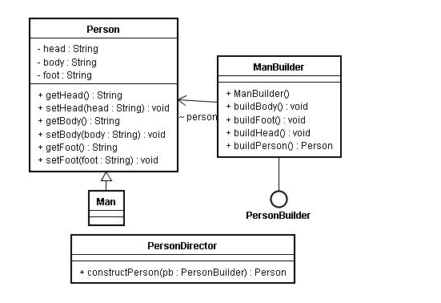
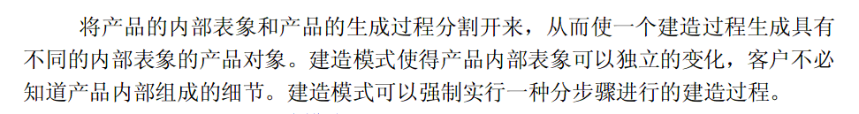
1.1创建型模式
类图

Slide 18
1.1创建型模式
例子
Builder
public interface PersonBuilder { void buildHead();
void buildBody();
void buildFoot();
Person buildPerson();
}
ConcreteBuilder
public class ManBuilder implements PersonBuilder {
Person person;
public ManBuilder() {
person = new Man();
}
publoc void buildBody() {
person.setBody("建造男人的身体");
}
public void buildFoot() {
person.setFoot("建造男人的脚");
}
public void buildHead() {
person.setHead("建造男人的头");
}
public Person buildPerson() {
reture person;
}
}
Director
public class PersonDirector {
public Person constructPerson(PersonBuilder pb) { pb.buildHead();
pb.buildBody();
pb.buildFoot();
return pb.buildPerson();
}
}
Product
public class Person {
private String head; private String body; private String foot;
public String getHead() { return head; }
public void setHead(String head) { this.head = head; }
public String getBody() { return body; }
public void setBody(String body) { this.body = body; }
public String getFoot() { return foot; }
public void setFoot(String foot) { this.foot = foot; }
}
public class Man extends Person {}
Test
public class Test{
public static void main(String[] args) { PersonDirector pd = new PersonDirector();
Person person = pd.constructPerson(new ManBuilder()); System.out.println(person.getBody()); System.out.println(person.getFoot()); System.out.println(person.getHead());
}
}
result
建造男人的身体
建造男人的脚
建造男人的头

Slide 19
1.1创建型模式
1.1.4 单态模式
定义：对象只要利用自己的属性完成了自己的任务，那该对象就是承担了责任，除了维持了自身的一致性，该对象无需承担其他任何责。如果该对象还承担着其他责任，而其他对象又依赖于该特定对象所承担的责任，我们就需要得到该特定对象。
适用性
当类只能有一个单例而且客户可以从一个众所周知的访问点访问它时。
当这个唯一实例应该是通过子类化可扩展的，并且客户应该无需更改代码就能使用一个扩展的实例时。
将类的责任集中到唯一的单体对象中，确保该类只有一个实例，并且为该类提供一个全局访问点，这就是单体模式的目的。
参与者
Singleton 定义一个Instance操作，允许客户访问它的唯一实例。Instance是一个类操作。
可能负责创建它自己的唯一实例。

Slide 20
1.1创建型模式
分类：
饿汉式单体类：类被加载的时候将自己初始化，更加安全些。
private static XConfigReader instance = new XConfigReader();
private XConfigReader(){}
private static XConfigReader getInstance(){
return instance;
}
懒汉式单体类：在第一次被引用的时候将自己初始化。提高了效率。
private static XConfigReader instance = null;
private XConfigReader(){}
public static synchronized XConfigReader getInstance(){
if(instance == null){
instance = new XConfigReader();
}
return instance;
}

Slide 21
1.1创建型模式
1.1.5 原型模式
用原型实例指定创建对象的种类，并且通过拷贝这些原型创建新的对象。
适用性
1.当一个系统应该独立于它的产品创建、构成和表示时。
2.当要实例化的类是在运行时刻指定时，例如，通过动态装载。
3.为了避免创建一个与产品类层次平行的工厂类层次时。
4.当一个类的实例只能有几个不同状态组合中的一种时。建立相应数目的原型并克隆它们可能比每次用合适的状态手工实例化该类更方便一些。
参与者
Prototype 声明一个克隆自身的接口。
ConcretePrototype 实现一个克隆自身的操作。
Client 让一个原型克隆自身从而创建一个新的对象。

Slide 22
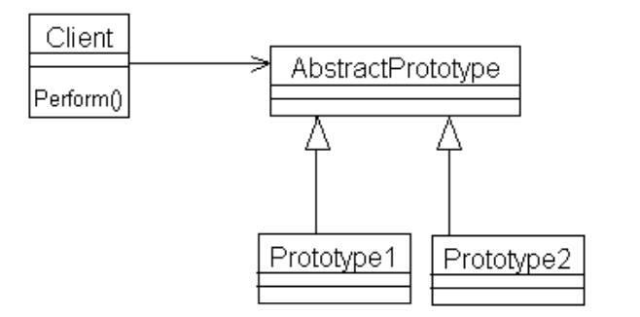
1.1创建型模式
类图

Slide 23
1.1创建型模式
例子
Prototype
public class Prototype implements Cloneable { private String name;
public void setName(String name) { this.name = name;
}
public String getName() {
return this.name;
}
public Object clone(){
try {
return super.clone();
} catch (Exception e) {
e.printStackTrace();
return null;
}
}
}
ConcretePrototype
public class ConcretePrototype extends Prototype {
public ConcretePrototype(String name) { setName(name);
}
}
Client
public class Test {
  public static void main(String[] args) { Prototype pro = new ConcretePrototype("prototype"); Prototype pro2 = (Prototype)pro.clone(); System.out.println(pro.getName()); System.out.println(pro2.getName());
  }
  }
Result
prototype
prototype

